Slide 1
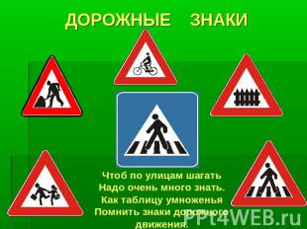
Республика Карелия
Администрация Петрозаводского городского округа
Муниципальное бюджетное дошкольное образовательное учреждение
Петрозаводского городского округа
«Детский сад комбинированного вида № 91 «Белочка»
Интерактивная дидактическая игра для детей
старшего дошкольного возраста «Дорожные знаки»
Составил: Т.И.Юрина, старший
воспитатель
e-mail: 91dsad@mail.ru

Slide 2



Slide 3

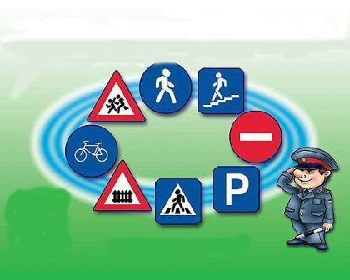
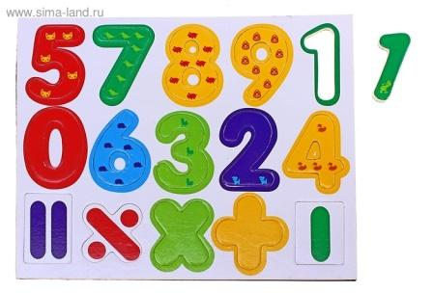
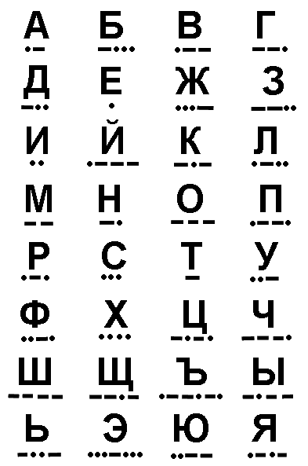
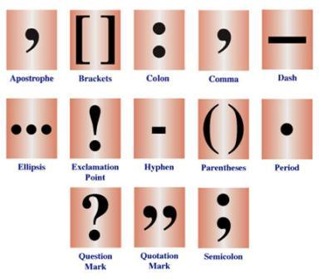
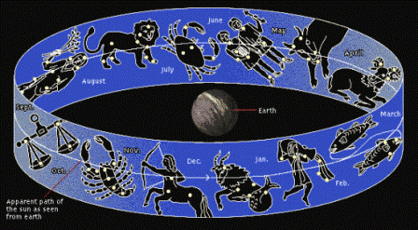
«Найди дорожные знаки»

Slide 4


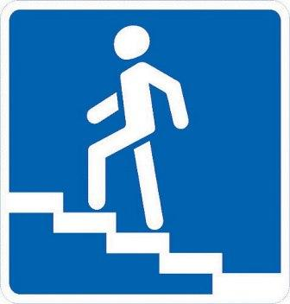
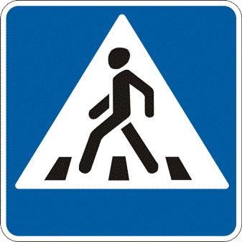

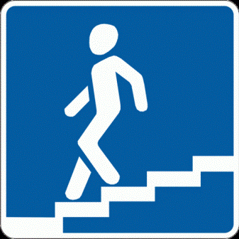
«Собери знак»
«Велосипедная дорожка»
«Надземный пешеходный переход»
«Пешеходный переход»
«Дети»
«Подземный пешеходный переход»

Slide 5







«Найди знак»
Запрещающие знаки

Slide 6

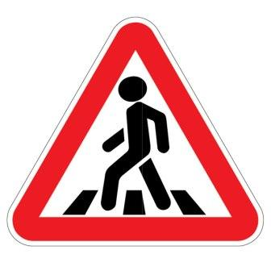


«Найди знак»
Предупреждающие знаки

Slide 7

«Найди знак»
Знаки сервиса

Slide 8


Предписывающие знаки
«Велосипедная дорожка»
«Пешеходная дорожка»

Slide 9


Знаки особых предписаний
«Пешеходный переход»
«Место остановки автобуса,
троллейбуса»
«Жилая зона»

Slide 10






Составь дорожный знак

Slide 11

Какой знак разрешает движение пешеходам?
Пешеходный переход
Пешеходный переход
Движение пешеходов запрещено

Slide 12
«Нарисуй знак»
«Пешеходный переход»

Slide 13

Соблюдайте правила дорожного движения!

